Slide 1
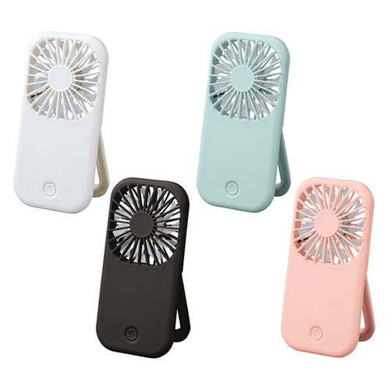
【提案書】
ポータブル&スタンドファン
特徴
屋外で手に持って使っても、デスク上で立てて置いても使える便利なファンです。乾電池式のため充電する手間いらずがポイント。夏場の屋外イベントのノベルティ用などに是非ご活用ください。
納期
納期スペース
仕様
素 材：AS、PC 他
サイズ：73×148×22mm（包装形態：エアパッキン､紙箱）
付属品：取説付(紙箱面)
備 考：単4乾電池×3本(別売)
お見積
お見積りスペース

